Slide 1





勤 学 / 修 德 / 明 辨 / 笃 实
基于AI的测试自动化技术综述
汇报人：金泽平

Slide 2


01.Introduction
02.Literature Review
目
录
04.Future Direction
03.Key Technologies
05.Conclusion

Slide 3

Introduction
Literature Review
Key Technologies
Future Direction
Conclusion
在现代软件开发中，软件测试至关重要，它确保了软件产品的质量和可靠性。随着软件系统变得日益复杂，传统测试方法面临效率和覆盖率的挑战。这促使研究者探索新的解决方案，特别是将人工智能（AI）应用于软件测试领域。AI技术，尤其是大型语言模型（LLM），通过自动化复杂的测试过程和提高测试精度，展现了改进软件测试的潜力。因此，本研究选择“AI在软件测试中的应用”作为主题，旨在评估AI技术对提升测试效率和有效性的影响。

Slide 4
Introduction
Literature Review
Key Technologies
Future Direction
Conclusion
研究问题
本综述旨在探讨和解决几个关键的研究问题，这些问题围绕人工智能（AI）在软件测试领域中的应用及其带来的潜在改进。主要研究问题包括：
1.效率提升：AI如何通过自动化测试流程来提高软件测试的效率？具体来说，AI技术是如何实现更快的测试用例生成、更高速的执行以及更迅速的错误诊断？
2.准确性增强：AI在提高软件测试准确性方面扮演了什么角色？它如何帮助更准确地识别软件中的缺陷，包括那些传统测试方法难以发现的边缘案例？
3.可理解性和可维护性：AI技术如何影响测试用例的可理解性和后续的可维护性？特别是LLM如何帮助生成更易于人类理解和维护的测试代码？
4.测试覆盖率：AI是如何帮助扩展测试覆盖率，尤其是在复杂系统和大规模应用中，确保更全面的质量保证？

Slide 5
Introduction
Literature Review
Key Technologies
Future Direction
Conclusion
ChatUniTest: A Framework for LLM-Based Test Generation FSE 2024,July 19th
核心内容：这篇论文提出了ChatUniTest框架，一个创新的测试生成系统，它利用大型语言模型（LLM）来自动化地生成单元测试。该框架特别关注于提高测试用例的质量和适用性。
研究方法：作者通过结合LLM与软件开发环境，实现了一个自动化的测试用例生成和优化流程。该流程包括从源代码中自动提取需求，生成相应的测试用例，以及对生成的测试用例进行优化和调整以确保覆盖率和准确性。
主要发现：研究表明，ChatUniTest能有效提高单元测试的生成速度和质量，尤其是在处理复杂的程序逻辑时，其生成的测试用例覆盖率和准确性显著高于传统方法。

Slide 6
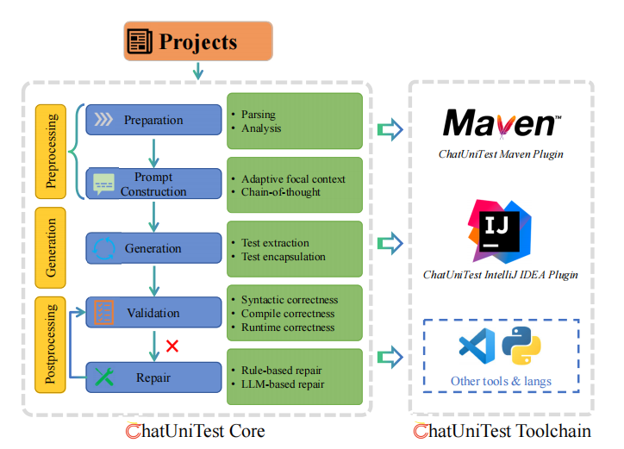
Introduction
Literature Review
Key Technologies
Future Direction
Conclusion
ChatUniTest: A Framework for LLM-Based Test Generation FSE 2024,July 19th
Pipeline

Slide 7
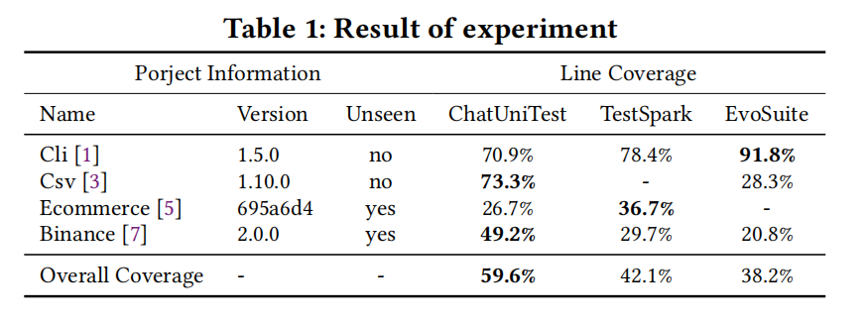
Introduction
Literature Review
Key Technologies
Future Direction
Conclusion
ChatUniTest: A Framework for LLM-Based Test Generation FSE 2024,July 19th
Experiment
ChatUniTest在不同的项目中显示出了相对可靠的线路覆盖率，实现了令人印象深刻的59.6%的线路覆盖率。这种性能超过了EvoSuite和测试火花，强调了ChatUniTest作为一个单元测试生成工具的弹性和有效性。

Slide 8
Introduction
Literature Review
Key Technologies
Future Direction
Conclusion
Unit Test Generation using Generative AI : A Comparative Performance Analysis of Autogeneration Tools FSE 2024,July 19th
核心内容：本研究比较了使用ChatGPT与传统测试生成工具Pynguin在Python环境中的表现，特别关注它们在自动化测试脚本生成方面的效率和效果。
研究方法：采用了实验比较的方法，通过在多种典型Python程序上运行这两种工具，收集关于测试覆盖率、错误检测能力和生成速度的数据。
主要发现：结果显示，ChatGPT在生成测试脚本时不仅速度更快，而且在覆盖率和错误发现能力上也具有明显优势。这表明生成型AI在理解程序逻辑和生成有效测试方面的潜力。

Slide 9
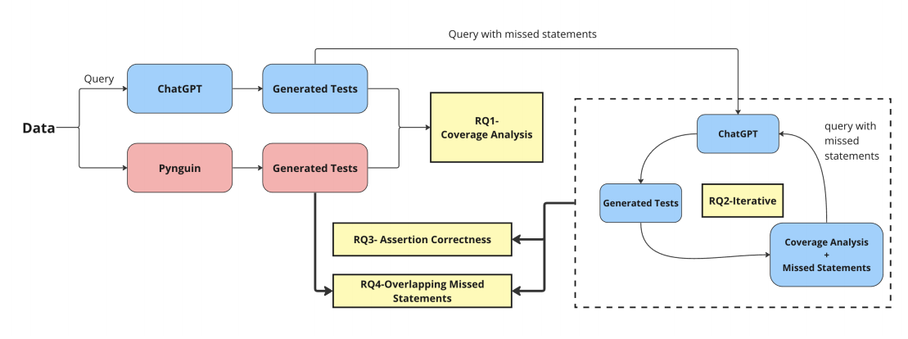
Introduction
Literature Review
Key Technologies
Future Direction
Conclusion
Unit Test Generation using Generative AI : A Comparative Performance Analysis of Autogeneration Tools FSE 2024,July 19th
Pipeline

Slide 10
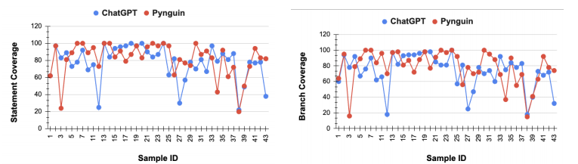
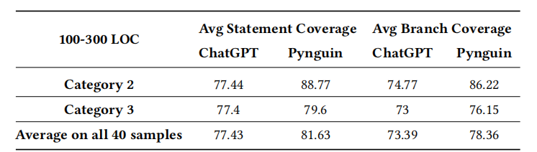
Introduction
Literature Review
Key Technologies
Future Direction
Conclusion
Unit Test Generation using Generative AI : A Comparative Performance Analysis of Autogeneration Tools FSE 2024,July 19th
Experiment
覆盖率对比：ChatGPT和Pynguin在不同代码复杂性和大小的样本中表现出可比的覆盖率。尽管Pynguin在某些情况下尤其是小代码样本中覆盖率略高，但ChatGPT在更大的代码样本中显示出强大的竞争力。
迭代改进：通过迭代改进，ChatGPT在处理复杂代码时的覆盖率有显著提升，尤其是在多次迭代后，它能更有效地覆盖更多的代码行和分支。
错误断言：虽然ChatGPT能生成高覆盖率的测试，但在正确断言方面存在一定的挑战，错误率较高，特别是在复杂的代码逻辑中。
未覆盖语句：两种工具都存在未能覆盖的语句，且有不少语句被两种工具共同遗漏，这表明当前的自动生成测试技术还需进一步优化以提高测试的全面性和准确性。

Slide 11

Introduction
Literature Review
Key Technologies
Future Direction
Conclusion
Face It Yourselves: An LLM-Based Two-Stage Strategy to Localize Configuration Errors via Logs
ISSTA 2024,September 19th
核心内容：这篇论文探索了使用LLM对系统日志进行分析，以自动化地识别和定位配置错误的方法。
研究方法：通过开发一个特定的LLM，该模型被训练来识别日志中的异常模式，用以预测和定位可能的配置错误。
主要发现：该方法显著提高了配置错误的定位速度和准确性，减少了对人工干预的依赖，并能在早期阶段预防可能的系统故障。

Slide 12
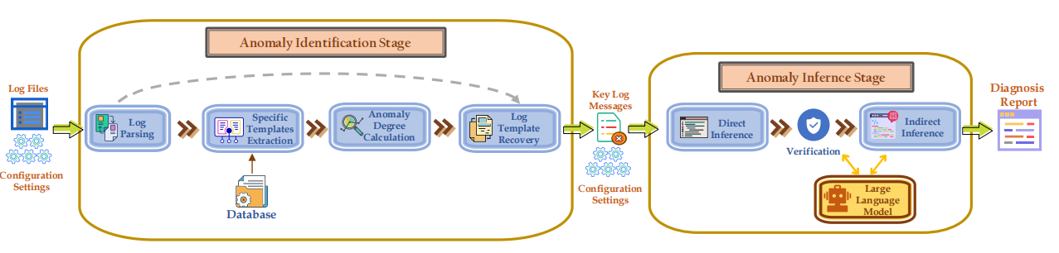
Introduction
Literature Review
Key Technologies
Future Direction
Conclusion
Face It Yourselves: An LLM-Based Two-Stage Strategy to Localize Configuration Errors via Logs
ISSTA 2024,September 19th
Pipeline

Slide 13
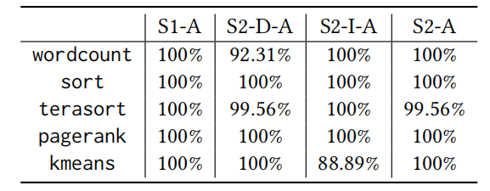
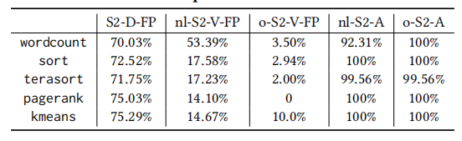
Introduction
Literature Review
Key Technologies
Future Direction
Conclusion
Face It Yourselves: An LLM-Based Two-Stage Strategy to Localize Configuration Errors via Logs
ISSTA 2024,September 19th
Experiment
高准确性：根据上图的数据，多数测试工作流的准确性非常高，尤其是在第一阶段和第二阶段的直接推断中。除了对 kmeans 在第二阶段直接推断的准确率稍低外（88.89%），其他测试用例的准确率普遍达到或接近100%。
较低的误报率：下图显示了不同变体处理下的误报率。这显示了系统在第二阶段直接推断和整体分析中的误报率相对较低，尤其是在迭代的最后阶段（S2-A），几乎所有测试用例的准确率都达到了100%。
系统的迭代改进：图表揭示了通过迭代过程如何显著提高系统的性能，减少误报，并优化推断过程。这种迭代方法允许系统在初始分析可能未捕捉到的细节上进行调整和优化。
综合性能：通过与其他方法（如 nl-variant 和 nv-LogConfigLocalizer）的比较，可以看出该系统在多个方面（如误报率和总体准确性）具有优势，特别是在复杂的配置和日志环境中。

Slide 14
Introduction
Literature Review
Key Technologies
Future Direction
Conclusion
Understandable Test Generation Through Capture/Replay and LLMs ICSE 2024,April 16th
核心内容：研究如何利用捕获/重放技术结合LLM提高自动生成的测试用例的可理解性，以便开发人员更容易理解和维护这些测试。
研究方法：通过实际用户操作来捕获测试场景，再利用LLM增强这些测试脚本的描述性，使其不仅能有效测试软件，同时也易于阅读和理解。
主要发现：该方法不仅提升了测试用例的可理解性，还保持了高覆盖率和精准性，证明了结合人工智能与传统测试技术的有效性。

Slide 15
Introduction
Literature Review
Key Technologies
Future Direction
Conclusion
Understandable Test Generation Through Capture/Replay and LLMs ICSE 2024,April 16th
Pipeline
1.捕获/重放技术：
·利用端到端(E2E)测试捕获详细的执行信息，包括方法调用和实际输入。
·然后重放这些数据生成单元测试，这些测试不仅精确，而且能反映真实用户交互，使得测试中的 场景更加真实和有意义。
2.与大型语言模型（LLMs）集成：
·应用LLMs来增强测试用例中的自然语言元素，如命名、注释和总结，使其更易于理解。
·LLMs用于改进通过捕获/重放技术生成的测试，优化测试用例的可读性和 comprehensibility。

Slide 16
Introduction
Literature Review
Key Technologies
Future Direction
Conclusion
Understandable Test Generation Through Capture/Replay and LLMs ICSE 2024,April 16th
Conclusion
这项研究表明，通过结合捕获/重放技术和LLMs，可以生成不仅可执行且涵盖广泛边缘案例的测试用例，而且这些测试用例对开发者来说易于理解。
研究还强调了这种方法在提高自动生成测试用例的 comprehensibility 和覆盖率方面的潜力，尤其是在包含复杂场景的测试中。
最终，这种集成方法有助于开发更有效的自动测试生成工具，这些工具能够产生高质量的测试用例，这些测试用例不仅能被开发人员更好地理解，还能更准确地反映软件的预期行为。

Slide 17
Introduction
Literature Review
Key Technologies
Future Direction
Conclusion
DiaVio: LLM-Empowered Diagnosis of Safety Violations in ADS Simulation Testing
ISSTA 2024,September 20th
核心内容：介绍了DiaVio系统，这是一个利用LLM进行自动驾驶系统（ADS）模拟测试中的安全违规自动诊断的工具。
研究方法：利用LLM解析和理解模拟测试生成的大量数据，自动诊断出可能的安全违规行为，并对违规类型进行分类。
主要发现：DiaVio能够有效地识别和分类安全违规，提高了测试的自动化水平和安全性，为自动驾驶技术的安全验证提供了强有力的工具。

Slide 18
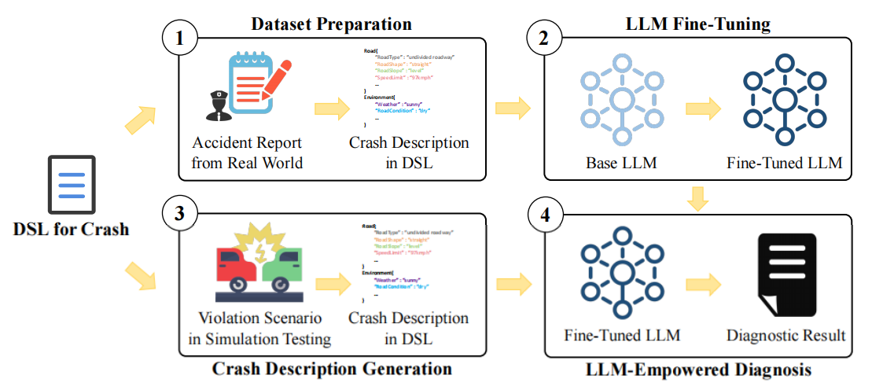
Introduction
Literature Review
Key Technologies
Future Direction
Conclusion
DiaVio: LLM-Empowered Diagnosis of Safety Violations in ADS Simulation Testing
ISSTA 2024,September 20th
Pipeline

Slide 19

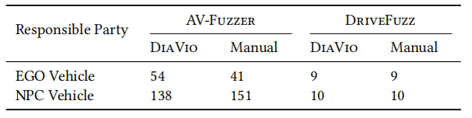
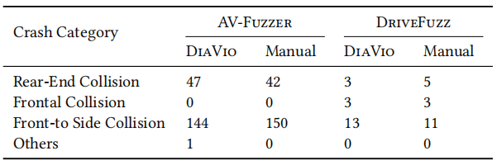
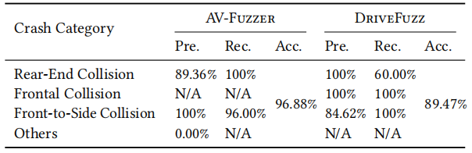
Introduction
Literature Review
Key Technologies
Future Direction
Conclusion
DiaVio: LLM-Empowered Diagnosis of Safety Violations in ADS Simulation Testing
ISSTA 2024,September 20th
Experiment
DiaVio与手动诊断的比较：
责任确定（Liability Determination Task）：图一显示DiaVio在识别责任方面与手动方法相比，结果相当接近，尤其是在使用AV-Fuzzer时，DiaVio在确定EGO车辆责任的次数接近手动诊断。这表明DiaVio在自动确定交通事故责任方面的有效性。
事故分类（Crash Classification Task）：图二揭示了DiaVio在分类事故类型方面与手动方法相比的性能。DiaVio能够有效地识别多种事故类型，如追尾和侧面撞击，表现与手动分类相当。
事故类型识别的准确性：
图三详细比较了DiaVio在不同事故类型中的预测精度（Precision），召回率（Recall），和准确性（Accuracy）。DiaVio在大多数事故类型中表现出高准确性，尤其是在识别追尾和侧面撞击事故时，显示出高预测精度和召回率
图一
图二
图三

Slide 20
Introduction
Literature Review
Key Technologies
Future Direction
Conclusion
在探讨五篇论文中涉及的关键技术及其挑战时，发现大型语言模型（LLM）在多个领域内的应用成为了一个共同的焦点。以下是对这些关键技术的总结及其在实际应用中所面临的挑战：
1.大型语言模型（LLM）的应用：
自动化软件测试生成：如ChatUniTest框架，使用LLM生成单元测试，以提高测试用例的质量和覆盖率。
配置错误诊断：使用LLM来分析日志文件，自动化识别和定位软件配置错误。
交通事故责任判断与分类：DiaVio系统利用LLM自动化处理自动驾驶系统的事故数据，进行责任判断和事故类型分类。
2.捕获/重放技术：
应用于生成可理解的测试用例，通过记录和重放用户操作来确保测试用例的真实性和相关性。
3.领域特定语言（DSL）：
在自动驾驶事故分析中，通过将复杂的事故报告转换为DSL，使得事故数据更易于被LLM处理和分析。
关键技术

Slide 21

Introduction
Literature Review
Key Technologies
Future Direction
Conclusion
面临挑战
1.模型训练和数据依赖性：
高质量的模型输出依赖于大量、高质量的训练数据。在自动化测试生成或事故分析中，获取广泛且标注 准确的训练数据常常是一个挑战。
2.技术集成和系统复杂性：
将LLM和其他技术（如捕获/重放技术）集成到现有系统中，需要复杂的系统设计和维护策略，以确保所有组件的协同工作。
3.准确性和可解释性：
虽然LLM能提供高效的解决方案，但在某些应用场景中，如软件测试或事故责任判断，其决策过程的不透明性可能会引发关于准确性和可信度的问题。增强模型的可解释性是提升用户信任和接受度的关键。
4.性能和效率问题：
处理大量数据或复杂查询时，LLM可能需要显著的计算资源。优化这些模型的执行效率，特别是在资源受限的环境中，是实现其广泛应用的关键。

Slide 22
Introduction
Literature Review
Key Technologies
Future Direction
Conclusion
未来趋势
1.增强的测试自动化：
随着机器学习和自然语言处理技术的进步，预计未来的软件测试将更加自动化，能够自动生成更高质量和更复杂的测试用例，覆盖更广泛的测试场景。
2.集成和连续性测试：
AI技术将更深入地集成到持续集成/持续部署（CI/CD）管道中，实现测试的实时更新和优化，以适应快速迭代的开发模式。
3.智能化错误诊断和修复：
利用AI进行错误诊断和自动修复的能力将得到加强，AI不仅能够识别问题，还能提出修改建议甚至直接修复代码。

Slide 23
Introduction
Literature Review
Key Technologies
Future Direction
Conclusion
未来研究方向
1.可解释性和透明性的增强：
为了提升AI在软件测试中的可接受度，增强AI决策过程的可解释性将成为重要的研究方向。研究者需要开发新的技术来解释AI如何生成测试用例，如何选择测试策略，以及如何进行错误诊断。
2.跨平台和跨语言测试工具的开发：
开发能够支持多种编程语言和平台的AI测试工具，以适应不同环境和框架的需要，从而提高工具的通用性和实用性。
3.安全性和隐私保护：
在自动化测试中融入更多的安全性和隐私保护措施，特别是在处理敏感数据和应用时。这包括开发新的算法和协议来确保测试数据的安全以及测试过程中的隐私不被泄露。
4.合成数据和仿真环境的利用：
研究和开发更高级的仿真环境和数据合成技术，用以生成丰富和多样化的测试数据，尤其是在数据获取困难或成本过高的领域。

Slide 24

Introduction
Literature Review
Key Technologies
Future Direction
Conclusion
结论
AI在软件测试领域的应用已经证明了其不仅能提高测试的效率和有效性，而且还能提升测试的深度和广度。这些研究表明，AI技术可以帮助开发团队更早地发现并解决潜在的软件缺陷，从而减少生产环境中的故障和提高软件的总体质量。
AI技术在软件测试中的应用价值主要体现在：
1.提高自动化水平：自动生成的测试用例可以有效减轻测试人员的负担，使他们能够专注于更复杂的测试任务。
2.提升测试质量和覆盖率：AI能够识别复杂的测试场景，生成覆盖这些场景的测试用例，提高软件的健壮性。
3.加快测试周期：通过快速生成和执行测试用例，AI可以显著缩短软件开发周期，加快产品上市时间。

Slide 25

Introduction
Literature Review
Key Technologies
Future Direction
Conclusion
结论
未来的研究将继续探索如何提升AI在软件测试中的可解释性、准确性和适应性，以满足日益复杂的软件开发需求。此外，跨平台和跨语言的测试工具开发也是未来发展的重要方向，这将使AI测试工具能够更广泛地应用于不同的开发环境和项目中。
通过这些努力，我们可以期待AI技术将继续为软件测试领域带来创新和革命性的改变，为软件开发提供更高效、更可靠的支持。

Slide 26



感谢聆听

